Slide 1




Erasmus+ Програма
Стратегическо Училищно Сътрудничество
«STE(A)M KİDS»

Slide 2
Резултат за Предшколно Училище Центриран План за Изпълнение

Slide 3
Модул/Тема | Наука и Технологии | Възраст | 3-6 | Време | 8 Урок
Тема | Часовници от Миналото и Бъдещето |  |  |  | ..../…./20…
Постижения на Учениците BG: P1: Обръща внимание на обекта/ ситуацията/ събитието. (Фокусира се върху обект/ ситуацията/ събитието, което се нуждае от внимание. Задава въпроси за обекта/ ситуацията/ събитието, което привлича интерес. K2: Прави прогноза за обекта / ситуацията / събитието. (Изказва своята прогноза за обекта / ситуацията / събитието. Сравнява прогнозата с действителната ситуация.) K17: Установява причинно-следствена връзка. (Разказва за възможните причини за събитие. Разказва за възможните последици от събитие.) K18: Обяснява понятията, свързани с времето. (Обяснява функциите на инструментите за отчитане на времето. Подрежда събития според времето на възникване. Обяснява понятията за време в съответствие с тяхното значение.) DG: K6: Развива речник. (Когато слушат, забелязват нови думи и искат значението на думите.) K8: Изразяване на това, което слушат / гледат по различни начини. (Задавайте въпроси за това, което слушат / гледат. Отговаря на въпроси за това, което слушат / гледат.)
Annex-1 списък за придобиване, свързан със STEM в програмата за предучилищно образование.

Slide 4
СВЪРЗАНЕ НА ПОДХОДА STEM С КЛАСОВЕ И ДРУГИ КУРСОВЕ (Постиженията в тази област трябва да бъдат написани в определени подзаглавия. Технологиите, инженерството и постиженията / уменията на 21 век трябва да бъдат избрани в съответствие с дейността.)
Науки | Математика | Tехнологии | 21. Умения на Века
Резултат от обучението 1. Обръща внимание на обекта / ситуацията / събитието. Резултат от обучението 2. Прави предположение за обекта / ситуацията / събитието. Резултат 5. Наблюдава обекта или обектите. Резултат 5. Използва език за комуникационни цели. | F.3.3.1.1 Изразяване на характеристиките на движението, като наблюдавате движещите се обекти. | 1. Определяне на основните процеси, необходими за даден проект. 3. Разработва, тества и усъвършенства прототипи като част от кръгов процес на проектиране | СОЦИАЛНО-ЕМОЦИОНАЛНО РАЗВИТИЕ Резултат от обучението 3. Изразява се по творчески начини.Печалба 15. Увереност в себе си. РАЗВИТИЕ НА ЕЗИКА Резултат от обучението 5. Използва език за комуникация.
Изкуство
Създаване на естетически продукт

Slide 5
ЕДИНИЧНИ КОНЦЕПЦИИ И ПРЕПОДАВАНЕ НА СИМВОЛИ | МЕТОДИ И ТЕХНИКИ | ИНСТРУМЕНТИ И МАТЕРИАЛИ | МЕРКИ ЗА БЕЗОПАСНОСТ
Номера / Броене: Числа 1-12 Време: Сутрин-обед-вечер Време: Преди-сега-след, Часовник, Пясъчен часовник, Слънчев часовник | Stem подход за обучение на стволови, проблемно-базирано обучение, базирано на анкетиране, цикъл на импровизационен процес | Кутия, фенерче, слънчев часовник, пясъчен часовник, воден часовник, катранен часовник, цифрови изображения на часовника, пластмасова плоча за изработка на модели часовници, пластмасови чаши, сламки, пастели, лепило | Учителят ще вземе необходимите мерки за безопасност.

Slide 6
ЕДИНИЧНИ КОНЦЕПЦИИ И ПРЕПОДАВАНЕ НА СИМВОЛИ | МЕТОДИ И ТЕХНИКИ | ИНСТРУМЕНТИ И МАТЕРИАЛИ | МЕРКИ ЗА БЕЗОПАСНОСТ
Номера / Броене: Числа 1-12 Време: Сутрин-обед-вечер Време: Преди-сега-след, Часовник, Пясъчен часовник, Слънчев часовник | Stem подход за обучение на стволови, проблемно-базирано обучение, базирано на анкетиране, цикъл на импровизационен процес | Кутия, фенерче, слънчев часовник, пясъчен часовник, воден часовник, катранен часовник, цифрови изображения на часовника, пластмасова плоча за изработка на модели часовници, пластмасови чаши, сламки, пастели, лепило | Учителят ще вземе необходимите мерки за безопасност.

Slide 7
Цикъл на процеса на импровизация
Идентифицирайте и анализирайте проблема (проблемът е даден от учителя или ученикът го намира)
Какво прави часовникът? Какво би станало, ако нямаше часовник? Ако можете да проектирате друг инструмент, който показва времето, как би се нарекъл? • Какви други инструменти могат да показват времето? Как хората са познавали времето в древността? С какви материали са направили часовници, за да знаят времето? Как се показва слънчевият часовник? Какво бихме изпитали, ако все още използвахме слънчеви часовници? • Как пясъчният часовник показва часа? Какво бихме преживели, ако все още използвахме пясъчни часовници? •Как водният часовник показва часа? Какво бихме преживели, ако все още използвахме воден часовник? • Как катранният часовник показва часа? Какъв часовник използвате, за да знаете часа вкъщи? Отговорите се вземат от децата чрез задаване на въпроси като:

Slide 8

Намерете възможните решения и изберете най-доброто
Използвайки техниката на мозъчната атака, учителят изслушва предложенията на учениците за решения на проблема. Оценява се приложимостта / използваемостта на становищата в настоящите условия. Според резултатите от оценката, едно от мненията е избрано като най-ефективното решение. Подчертава се, че дизайнът трябва да бъде най-приложимото решение. Всяко дете се опитва да нарисува часовника, който си представя. Това е първата стъпка от тяхната художествена работа. Там те ще подобрят творческите си умения и ще имат шанса да видят слабата част от работата си. След това учителят преминава към частта за моделиране.

Slide 9
Направете пример и го проверете: Материалите, необходими за проектирането, са предоставени от учителя. Фазата на проектиране започва.
1. Четири бюра са поставени в отделни части на класната стая. На масата на масата се поставят лепило, ножици, фенерче за слънчевия часовник, хартиена чиния, писалка, фигури. 2. Чаши за домашни любимци, сламки и ножици за лепило с пясък се поставят на масата за пясъчния часовник. 3. На масата се поставят фигури от картонени кутии за часовника с катран, ножици за слама, лепило за часовите и минутни стрелки. 4. На масата се поставят снимки на различни часовници и писалка и хартия. Помолете ги да нарисуват скици на това какви биха могли да бъдат други часовници.

Slide 10
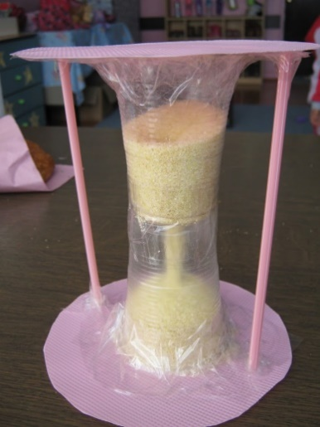
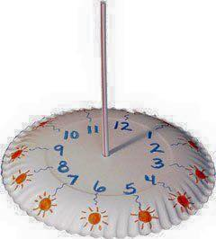
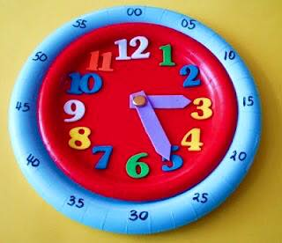

Slide 11
Споделеният Продукт
Всеки ученик споделя примерния продукт със своите приятели и учител и има възможност да провери какво са направили другите. Целта тук е да се учим в приятелска среда, като сравняваме това, което ученикът прави, с другите. Всеки ученик обяснява накратко на своите приятели продукта, който е направил.

Slide 12
Оценка на продукта и по-добро мислене
Учениците разглеждат направения модел. Какво друго може да се направи? Мозъчната атака е направена. Учениците, които сравняват продуктите, които произвеждат, с тези на своите приятели и ги обсъждат заедно, може да почувстват необходимостта да подобрят своите продукти. На учениците: „Всички вие сте художници, така че ще представите часовниците си на място във вашия град. Къде ще бъде в другия град и как ще работи? Какво бихте използвали като мощност? ’ (Учителят поставя слънчевата система, модела на вятърната енергия, хидроенергийната система, които е показал и представил преди.) Децата използват един от тях за захранване и управление на часовника. Учителят може да раздели децата на групи или индивидуални.

Slide 13
Оценка на Учителя
Учителят използва и мотивиращи изявления, за да помогне на учениците да подобрят собствените си продукти.

Slide 14
Формуляр за оценка на цикъла на процеса на импровизация в предучилищна възраст, 1 и 2 клас
 | Подобрение | Добре | Много Добре
Идентифициране и анализ на проблема
Възможни решения и избор на най-доброто решение
Направяне на проба и тестване
Споделяне на вашия продукт
Оценете своя продукт и по-добро мислене

Slide 15
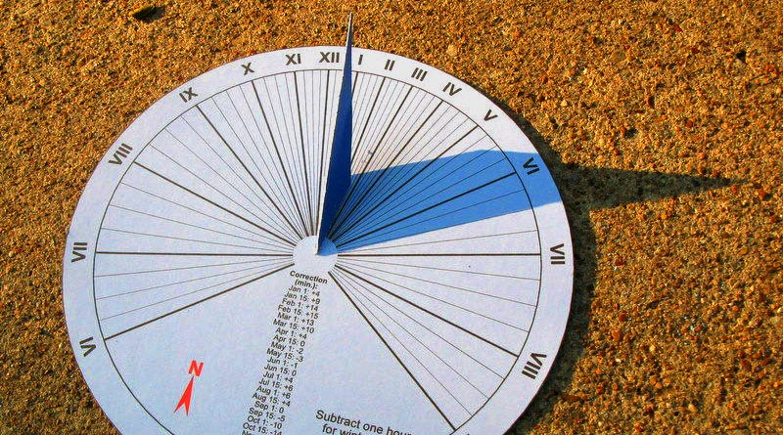
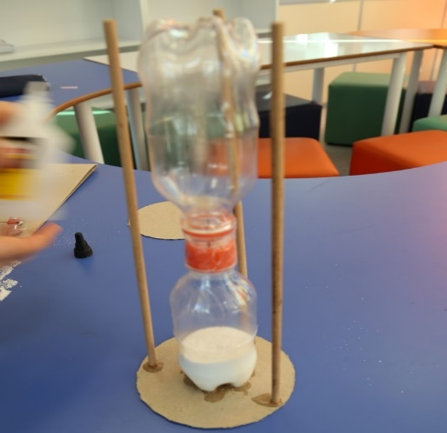
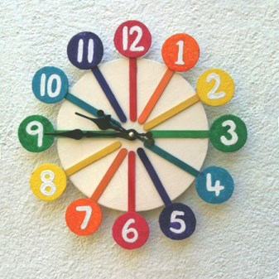

Slide 16
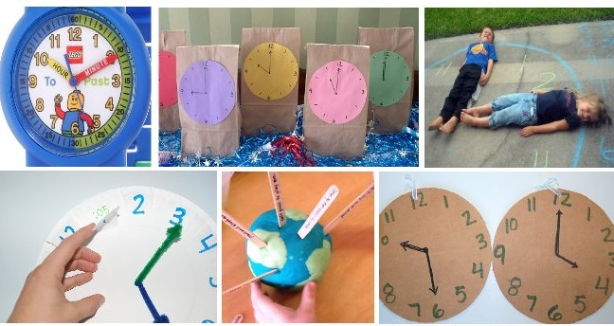
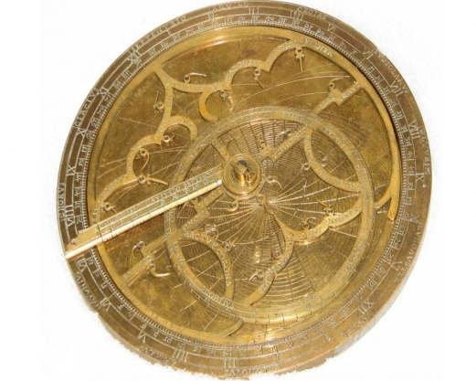
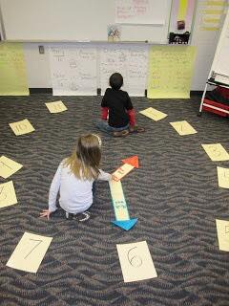
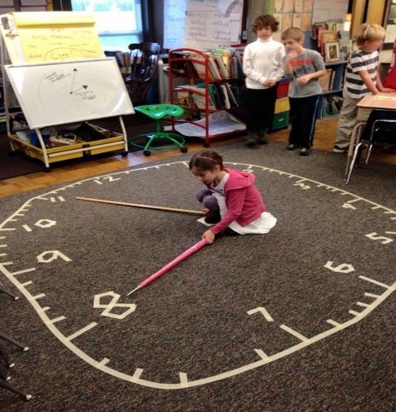

Slide 17
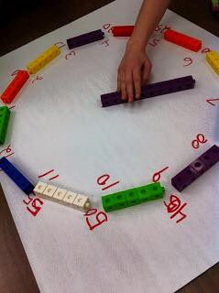
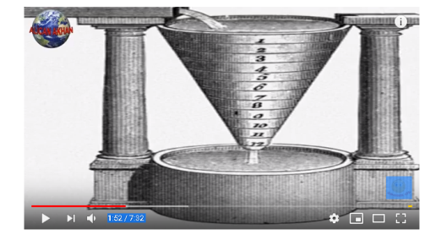
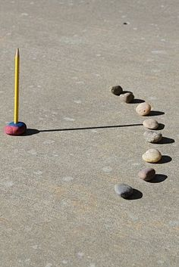
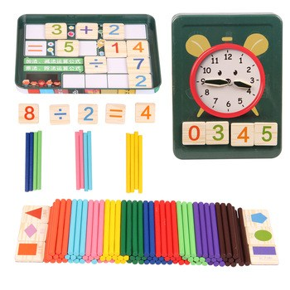

Slide 18
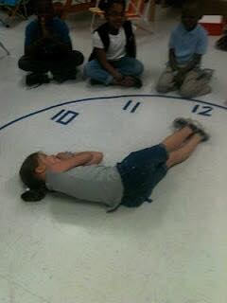
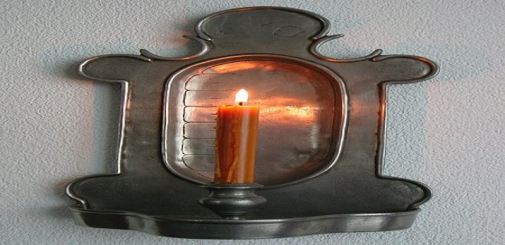
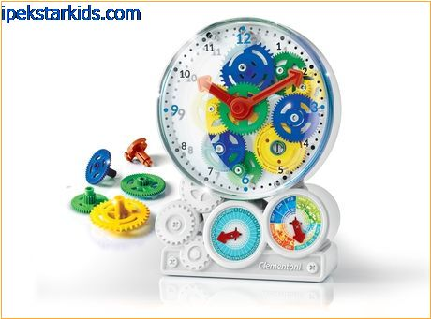
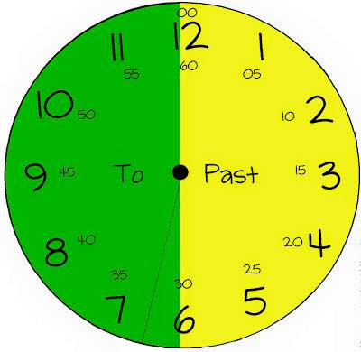

Slide 19
Благодаря, че слушахте ☺

